Slide 1

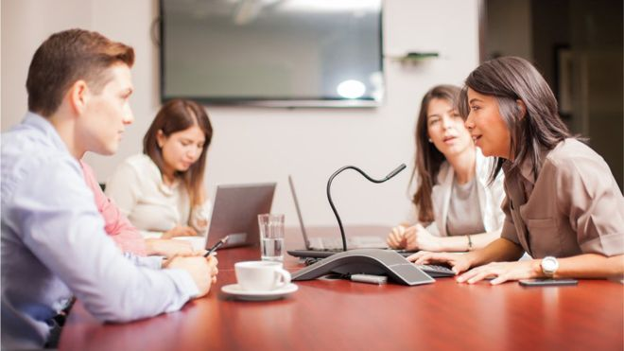
14.Mar
A Comunicação na Smiles está mais dinâmica
Todos os colaboradores e salas de reunião da Smiles dispõe de aparelhos telefônicos e também salas de conferência por voz.
A equipe de Infraestrutura de TI com o objetivo de aprimorar a comunicação entre os colaboradores, informa a instalação de “Aparelhos Telefônicos” individuais e nas salas de reunião.
Implementamos também, as funções de “Conferência” por voz para até 8 participantes e também de “Desvio de chamada”, cuja função permite que o colaborador Smiles cadastre um número de telefone alternativo.
Com isso garantimos mais facilidade e praticidade na comunicação com colaboradores e fornecedores.
Em caso de dúvidas ou esclarecimentos, procurar Daniel Borges, da área de Infraestrutura de TI.
Atenciosamente | Diretoria de TI

